Slide 1
2022年同济大学大学生双创项目学生课题申报及立项操作指南

Slide 2
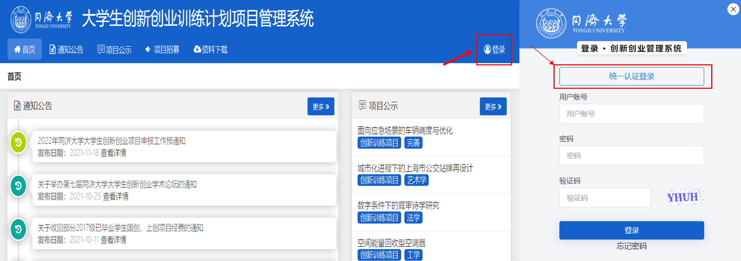
步骤1 系统登录
1. 系统地址：http://cxcy.tongji.edu.cn/（校内网访问，外网访问需要连接学校vpn）
2. 建议使用谷歌Google Chrome浏览器或者火狐Firefox浏览器
3. CXCY系统支持统一身份认证登录（推荐）

Slide 3
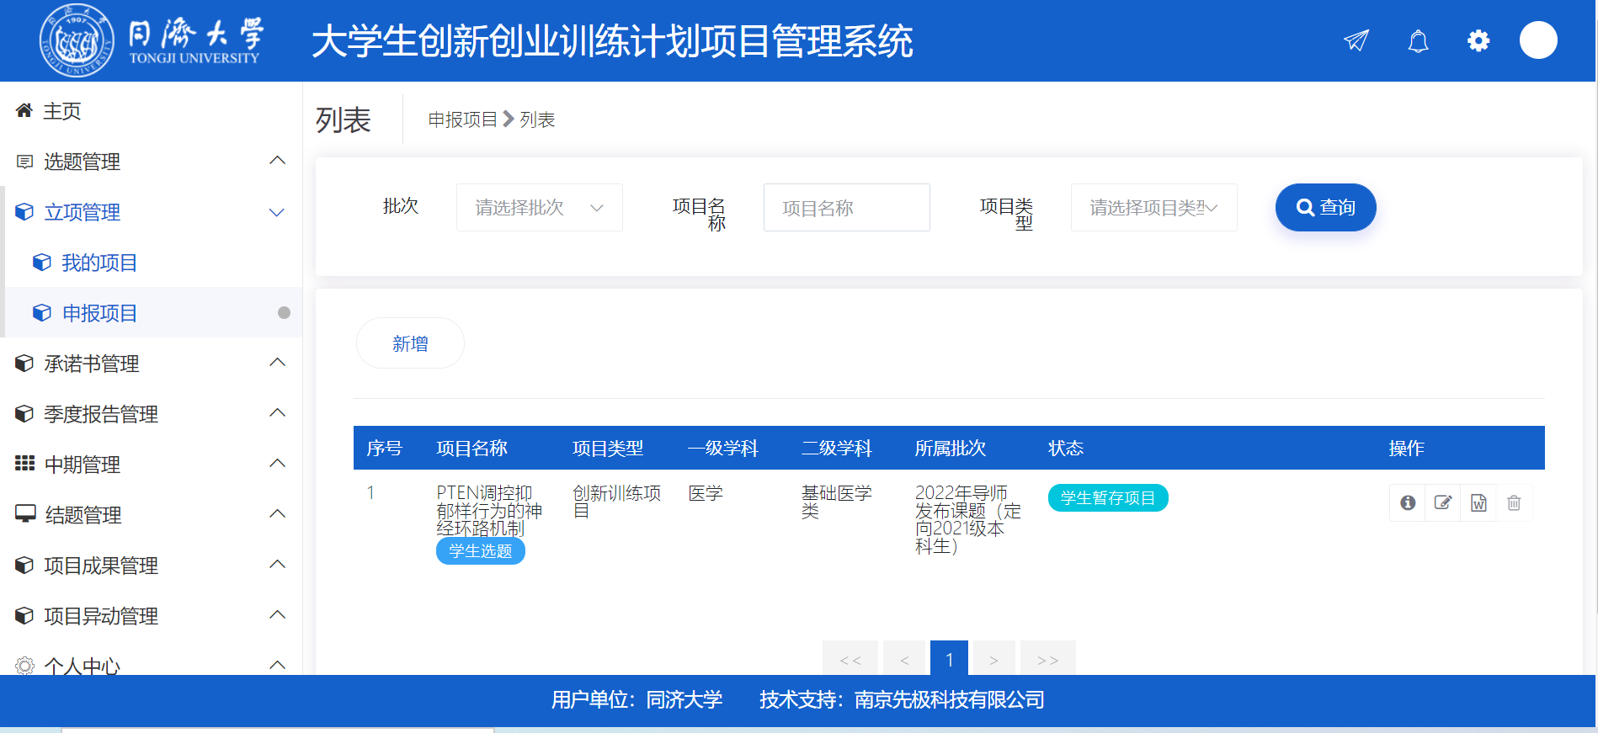
上学期已完成导师课题互选的同学： 以项目组为单位，由项目第一主持人按照以下路径填写：

Slide 4
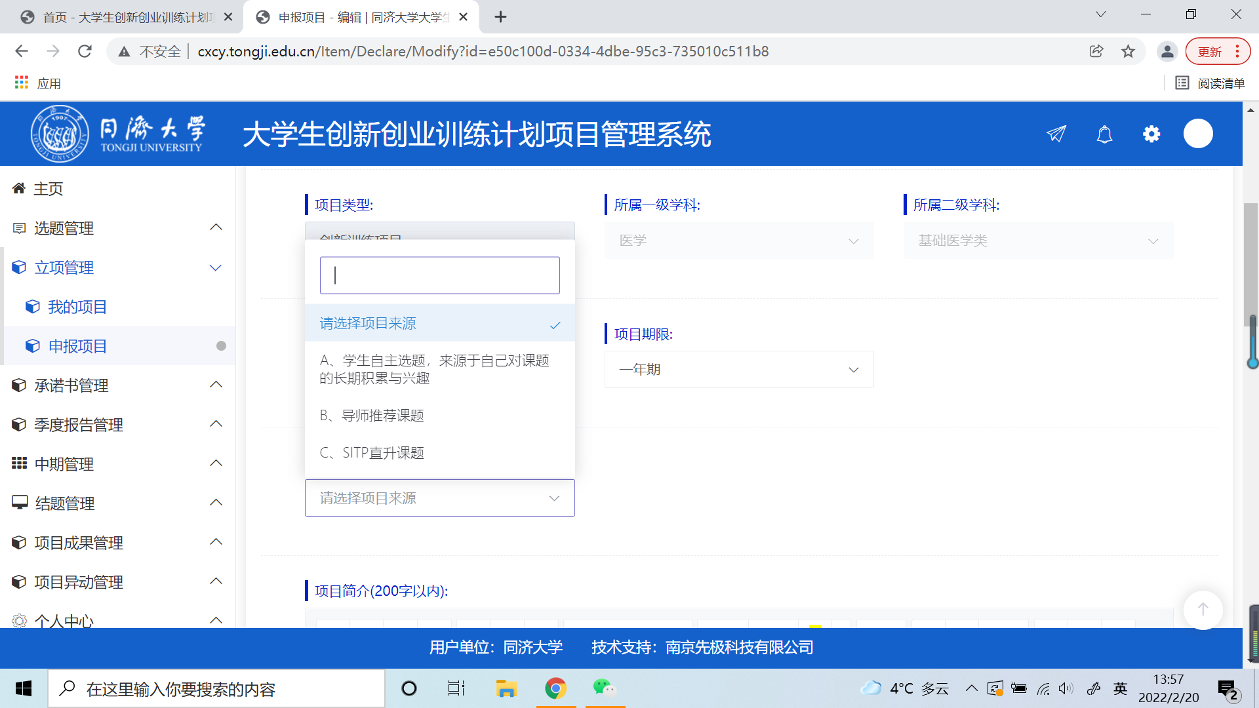
项目来源：选择导师推荐课题

Slide 5
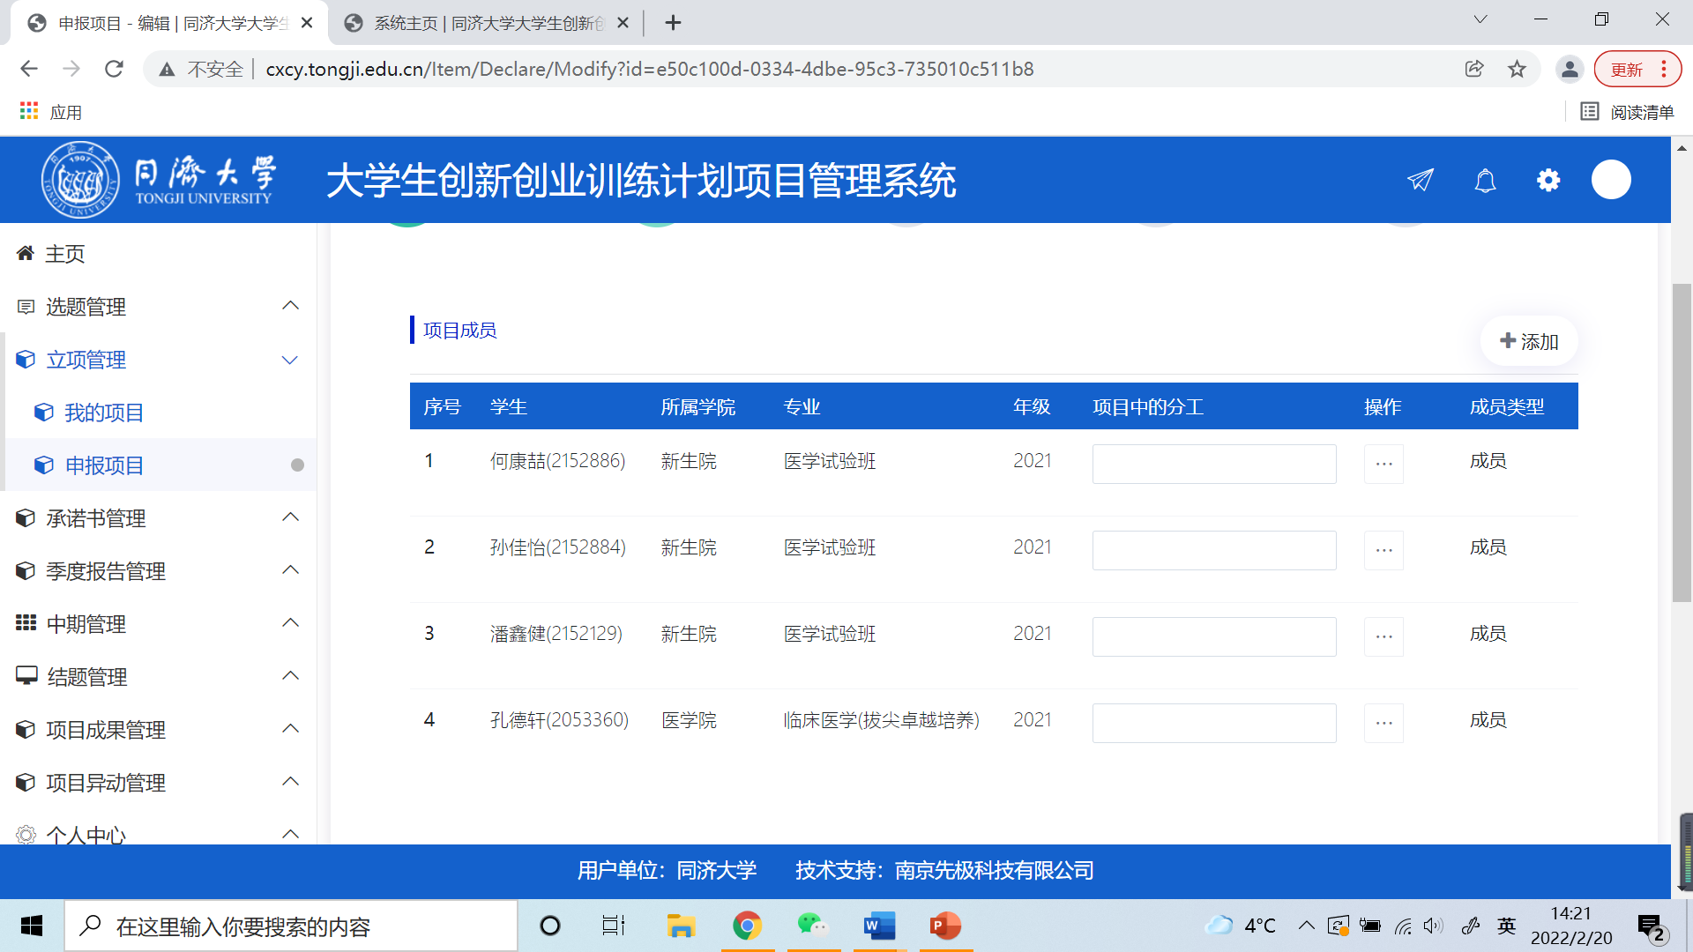
如果邀请了新的小伙伴加入团队，请点击“添加”进行完善

Slide 6
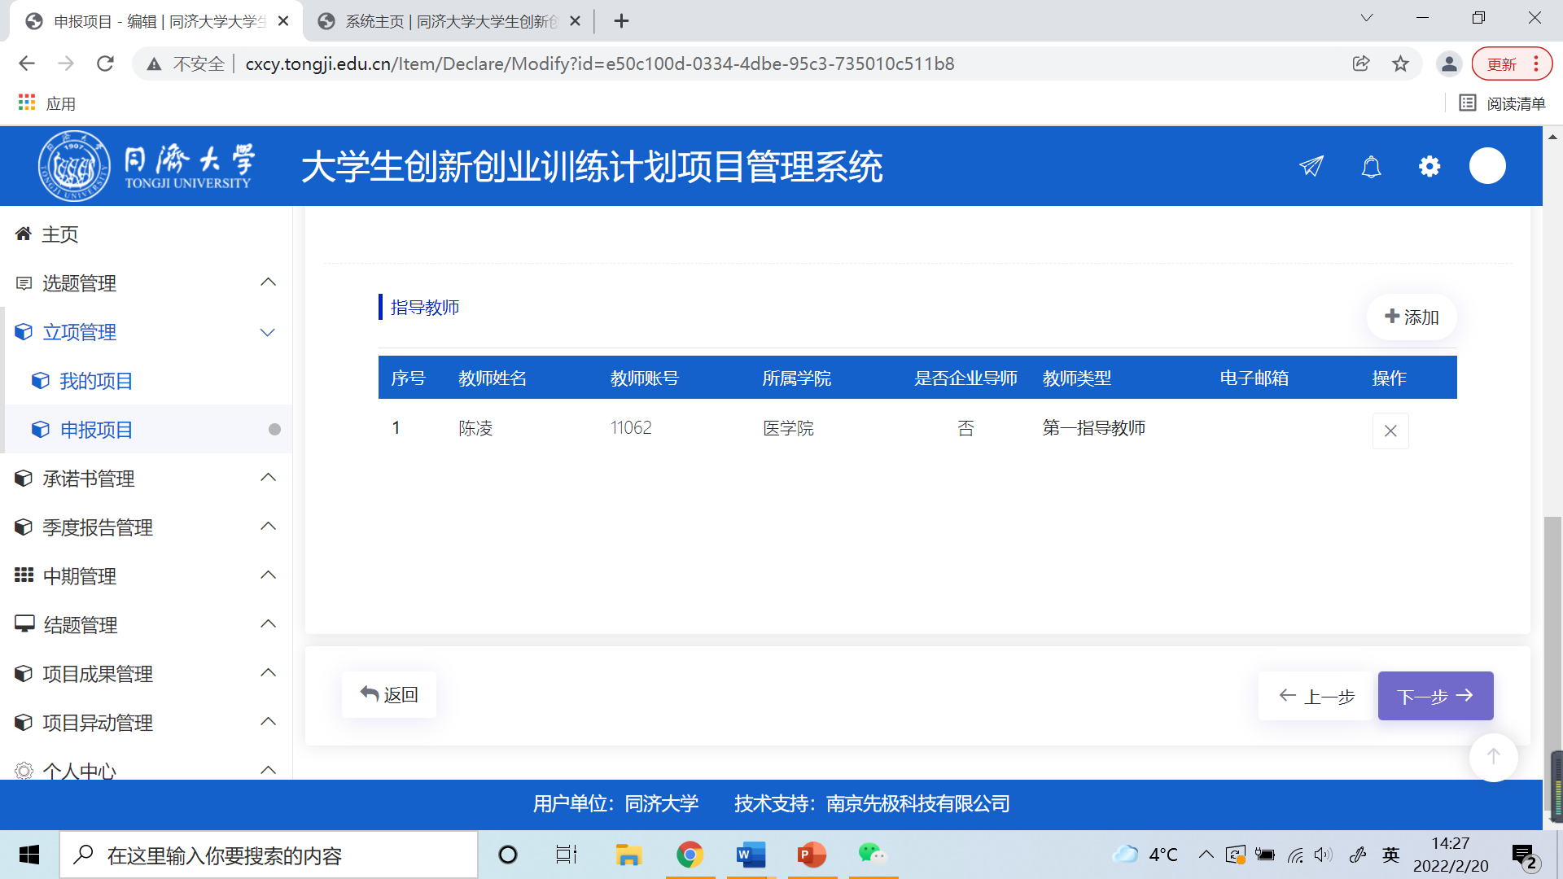
如果邀请了其他指导老师，请点击“添加”进行完善

Slide 7
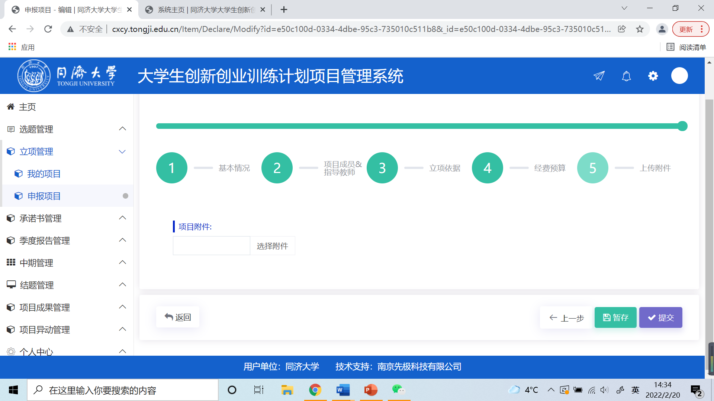
若您不确定填写的内容为定稿可点击“暂存”
按照要求全部填写完成后，请点击“提交”

Slide 8
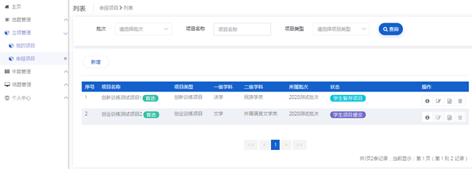
暂存后还可以不断修改申请书的内容，如下图中第一条项目所示；提交后则不能修改申请书中内容，如下图中第二条项目所示，此时可联系或者提醒指导教师进行审核。（ddl：2022年3月15日）

